Slide 1
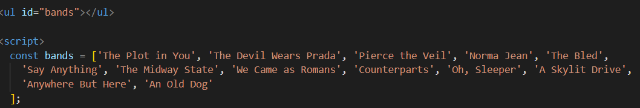
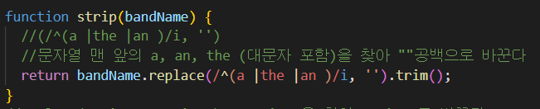
Sort, Replace의 활용
a,b 인자의 정렬 기준 = strip 함수
bandName을 받아 정렬만 수행
-> 기존의 bands 배열의 요소가 변하는 것이 아님!!
정규식 표현
/^ : 문자열의 처음
(a |the |an) : a, the, an일 경우
/i : A, The, An과 같이 맨 앞 대문자를 포함
“” : 해당 문자열을 공백으로 대체
Trim : 문자열의 맨 앞과 맨 끝의 공백을 제거
Replace(string1, string2)
: 문자열에서 string1을 찾아 string2로 바꾼다

Slide 2
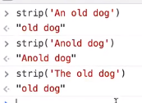
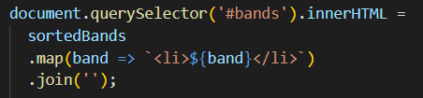
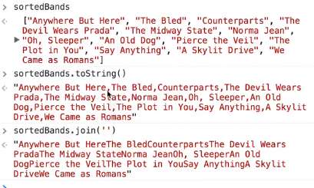
Sort와 Replace 결과
,와 “”을 제거하고 문자열
이어붙인다

Slide 3

https://regexr.com
- 정규 표현식의 결과를 테스트
1. 정규식을 적용하지 않고 특정 문자열을 그대로 삽입해도 비교, 확인 가능
2. 기본 표현 : / /g
/ / = 정규식을 삽입 , g = 배열 혹은 객체 전반에 걸쳐 탐색 수행
3. 숫자 표현 :
- 하나의 문자를 판단
/[ 0 – 9 ]/g : 0부터 9까지 숫자를 찾는다
/[ 1 3 5 ]/g : 1, 3, 5만 찾아라
/[ |d ]/g : 숫자를 표현하는 다른 방법
- 복수 개(이어지는) 숫자를 판단
/[ 0 – 9 ]+/g
/[ |D ]/g : 숫자를 의미하는 d를 대문자 D로 바꿀 경우,
숫자를 제외한 나머지(문자, 특수기호 등)을 판단하는 식으로 바뀐다

Slide 4
https://regexr.com
- 정규 표현식의 결과를 테스트
3. 문자와 숫자 동시 표현 :
- 하나의 문자를 판단
/[ |w ]/g : 문자를 표현하는 다른 방법
문자 = 알파벳 + 숫자
- 복수 개(이어지는) 문자를 판단
/[ |w ]+/g
4. 영어 알파벳 판단
- 소문자, 대문자 판단 : / [a-z] /g, / [A-Z] /g
- 한번에 판단 : / [ a-zA-Z ] /g
/[ |W ]/g : 문자를 의미하는 w를 대문자 W로 바꿀 경우,
문자를 제외한 나머지(한글, 특수기호 등)을 판단하는 식으로 바뀐다
5. 한글 판단
- 한글만 판단 : / [가-힣] /g
- 응용 : / [ a-zA-Z가-힣] /g

Slide 5
https://regexr.com
- 정규 표현식의 결과를 테스트
6. 공백 판단
- / |s /g
7. 미지 판단
- . : 정해지지 않은 하나의 문자를 판단
/ a.c /g : abc, adc, aac 와 같이 앞 뒤의 문자를 포함하여 1개의 문자만 판단
- ? : 지정한 문자가 0개 혹은 1개 존재하는 경우를 판단
/ ab?c /g
/[ |S ]/g : 공백 의미하는 s를 대문자 S로 바꿀 경우,
공백를 제외한 나머지(숫자, 영어, 한글, 특수기호 등)을 판단하는 식으로 바뀐다
- * : 지정한 문자가 0개 혹은 1개 이상 존재하는 경우를 판단
/ ab*c /g
b가 0개인 경우, ac를 판단
b가 1개인 경우, abc를 판단
b가 0개인 경우, ac를 판단
b가 1개인 경우, abc를 판단
b가 1개 이상인 경우, abbbc를 판단

Slide 6



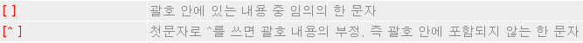
https://regexr.com
- 정규 표현식의 결과를 테스트
추가 정규표현식 1

Slide 7
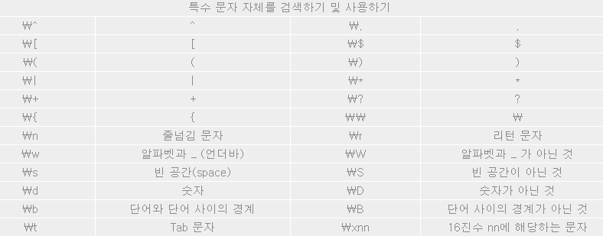
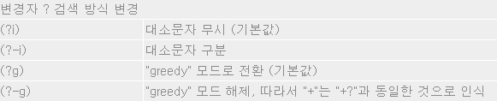
https://regexr.com
- 정규 표현식의 결과를 테스트
추가 정규표현식 2

